Slide 1
Accouchement vaginal après césarienne
NORMES DE QUALITÉ
Orienter les soins fondés sur les données probantes pour les personnes ayant accouché par césarienne et planifiant leur prochain accouchement
Notes:
Si vous avez des questions sur le contenu de cette présentation, veuillez nous contacter à QualityStandards@OntarioHealth.ca

Slide 2
Objectifs
Aperçu des normes de qualité : De quoi s’agit-il? Comment sont-elles utilisées?
Pourquoi cette norme de qualité est-elle nécessaire? Il existe des lacunes et des écarts dans la qualité des soins pour les personnes ayant accouché par césarienne et planifiant leur prochain accouchement
Énoncés de qualité pour améliorer les soins : Les énoncés clés de la norme de qualité sur l’Accouchement vaginal après césarienne (AVAC)
Mesure à l’appui de l’amélioration : Indicateurs qui peuvent vous aider à mesurer vos efforts d’amélioration de la qualité

Slide 3
Normes de qualité
Informent les cliniciens et les patients sur ce devraient être la qualité des soins
Elles se concentrent sur les affections ou les processus pour lesquels il existe des variations importantes dans la prestation des soins, ou sur les écarts entre les soins offerts en Ontario et ceux que les patients devraient recevoir
Elles reposent sur les meilleures données probantes disponibles
Notes:
Les normes de qualité sont un petit ensemble d’énoncés à incidence élevée qui décrivent les soins optimaux lorsqu’il existe des écarts de qualité cernés en Ontario.
Leur application est volontaire et les normes sont de nature ambitieuse.
Conçues pour « relever le niveau » dans le but d’offrir les meilleurs soins possible à tous les Ontariens, peu importe où ils vivent dans la province.
Il existe de nombreuses lignes directrices, normes professionnelles et autres recommandations qui enrichissent l’ensemble des données probantes. Les normes de qualité complètent ces ressources.
Les normes de qualité énoncent les caractéristiques des soins qui devraient être offerts, mais ne nomment pas les personnes qui devraient les offrir (contrairement aux guides de pratique clinique et guides de pratiques exemplaires).
Les normes de qualité sont :
Concises : 5 à 15 énoncés solides, fondés sur des données probantes, portant sur des domaines de priorité élevée pour l’amélioration.
Accessibles : aident les cliniciens et les organismes de fournisseurs à offrir des soins de la plus haute qualité possible, et les patients à connaître les sujets à aborder avec leurs cliniciens (comparativement aux guides de pratique clinique, qui sont assez arides, les normes sont très accessibles et écrites en langage clair).
Mesurables : chaque énoncé est accompagné d’un ou de plusieurs indicateurs de qualité (structure, processus ou résultat), ainsi que d’un ensemble de mesures des résultats pour l’ensemble de la norme.
Applicables : des outils et des ressources d’amélioration de la qualité soutiennent chaque norme en vue de favoriser l’adoption.

Slide 4
Normes de qualité
Aider les patients, les résidents, les familles et les soignants à savoir ce qu’ils doivent peuvent exiger en matière de soins
Aider les cliniciens à savoir quels soins fournir, en se basant sur les données probantes et le consensus d’experts
Aider les organismes de soins de santé à mesurer, à évaluer et à améliorer la qualité des soins qu’ils fournissent
Assurer continuellement des soins de grande qualité dans l’ensemble de la province
Notes:
Les patients, les partenaires de soins et le public peuvent utiliser les normes de qualité pour comprendre les caractéristiques de soins d’excellente qualité, savoir à quoi ils devraient s’attendre de leurs cliniciens et connaître la façon de discuter de la qualité de leurs soins.
Les régions provinciales et les organismes responsables de la prévention des maladies peuvent recourir aux normes de qualité pour mesurer les résultats de santé, tenir les organismes fournisseurs de soins de santé responsables de la prestation de soins de qualité supérieure et orienter les stratégies d’amélioration régionales.
Les organismes fournisseurs de soins de santé peuvent utiliser les normes de qualité pour mesurer et vérifier la qualité de leurs soins, cerner les écarts, orienter les stratégies d’amélioration organisationnelles et aiguiller les investissements dans les programmes cliniques.
Les cliniciens peuvent recourir aux normes de qualité pour évaluer la façon dont ils exercent leur profession et cerner les secteurs d’amélioration de la qualité au niveau personnel et à l’échelle organisationnelle et ils peuvent intégrer les énoncés fondés sur des données probantes dans le perfectionnement professionnel.
Le gouvernement peut utiliser les normes de qualité pour cerner les domaines de priorité à l’échelle provinciale, éclairer les nouvelles initiatives de collecte de données et de production de rapports et concevoir des indicateurs de rendement et des incitatifs sous forme de financement.

Slide 5
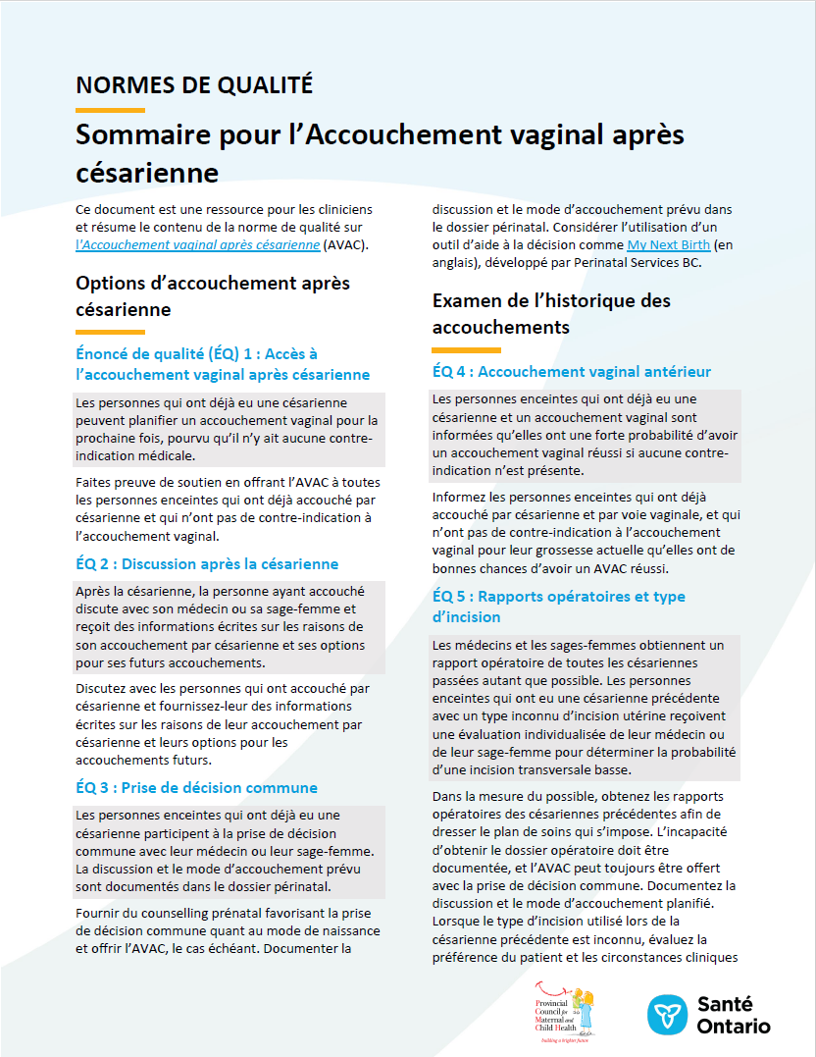
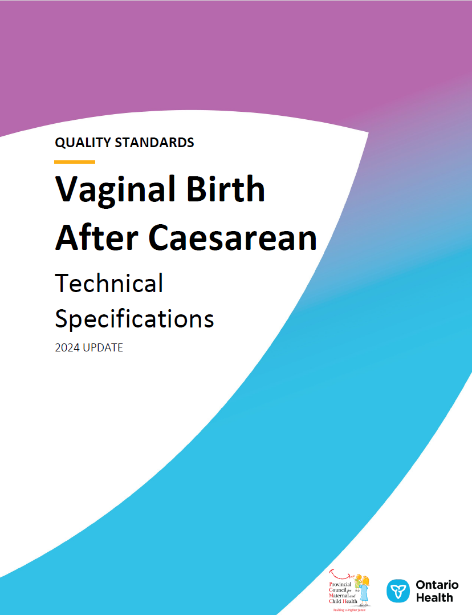
Ressources des normes de qualité
Norme de qualité
Guide du patient
Sommaire
Jeu de diapositives « cas d’amélioration »
Guide de mesure
Spécifications techniques*
Guide de démarrage
*Disponible en anglais uniquement. Vous trouverez ces ressources ici : https://www.hqontario.ca/Améliorer-les-soins-grâce-aux-données-probantes/Normes-de-qualité/Voir-toutes-les-normes-de-qualité/Accouchement-vaginal-après-césarienne-AVAC
Notes:
Chaque norme de qualité porte sur une question de soins de santé spécifique. L’élaboration de chaque norme de qualité s’accompagne d’un assortiment de ressources.
Au moyen d’énoncés concis et faciles à comprendre, les normes de qualité décrivent à quoi ressemblent des soins de qualité pour une affection ou un sujet en fonction des données probantes.
Chaque norme de qualité est accompagnée des documents suivants :
Un guide du patient
Un sommaire
Un jeu de diapositives « cas d’amélioration »
Un guide de mesure
Des spécifications techniques
Un guide de démarrage
Les normes de qualité fournissent un plan d’action afin de permettre au système de soins de santé en Ontario de mieux fonctionner, de faciliter les transitions harmonieuses et de s’assurer que les patients reçoivent les mêmes soins de qualité supérieure, quel que soit l’endroit où ils vivent.

Slide 6
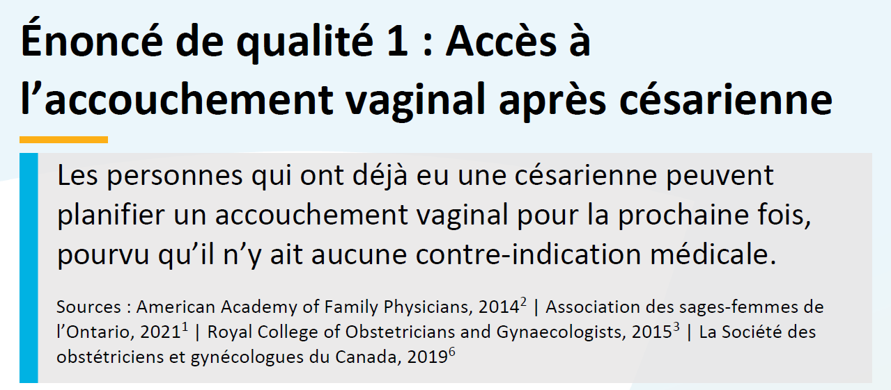
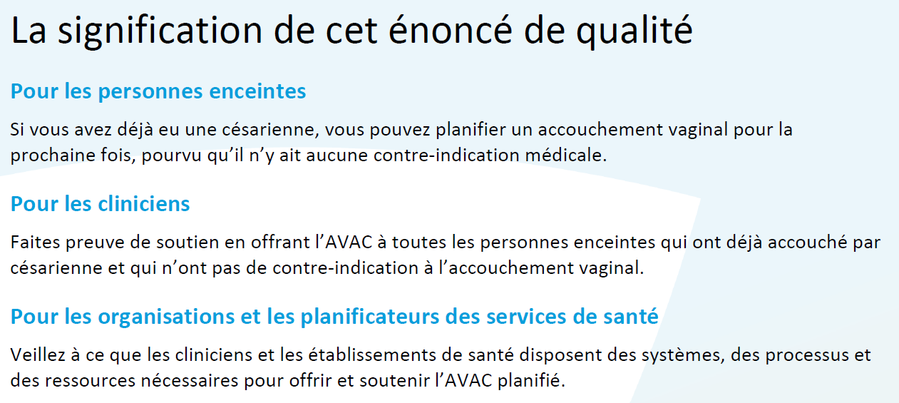
Aperçu de la norme de qualité
L’énoncé
Le public
Les définitions
Les indicateurs

Slide 7
Guide du patient
Normes de qualité
Le guide du patient est conçu pour donner aux patients de l’information sur ce à quoi ressemblent des soins de qualité pour diverses affections, en se fondant sur les meilleures données probantes, afin qu’ils puissent poser des questions éclairées à leurs équipes de soins de santé.
Notes:
Chaque norme de qualité comprend un résumé en langage simple pour les patients, les familles, les partenaires de soins et le public, appelé le guide du patient.
Participation des patients aux normes de qualité :
Participation à des comités consultatifs en tant que membres
Groupes de discussion et entretiens avec des informateurs clés sur des sujets précis (au besoin)
Période de commentaires du public pour chaque norme de qualité
Consultations sur le guide de conversation des patients

Slide 8
Sommaire
Normes de qualité
Ce sommaire est une ressource de référence rapide pour les cliniciens qui résume la norme de qualité et comprend des liens vers des ressources et des outils utiles.

Slide 9
Jeu de diapositives « cas d’amélioration »
Normes de qualité
Le jeu de diapositives « cas d’amélioration » décrit pourquoi la norme de qualité a été inventée et démontre certaines des données utilisées pour l’élaborer. Les champions peuvent utiliser ou adapter cette diapositive pour renforcer le soutien pour la norme de qualité dans leur entreprise.

Slide 10
Comment le système de santé peut appuyer la mise en œuvre
Normes de qualité
La mise en œuvre des normes de qualité peut être difficile en raison d’obstacles ou de lacunes au niveau du système, dont beaucoup ont été identifiés tout au long de l’élaboration de cette norme
Santé Ontario travaillera avec d’autres partenaires provinciaux, dont le ministère de la Santé, et les soutiendra afin de combler les lacunes au niveau du système pour soutenir la mise en œuvre des normes de qualité

Slide 11
Outils de mise en œuvre
Normes de qualité
Le Guide de démarrage :
Décrit le processus d’utilisation de la norme de qualité à titre de ressource pour offrir des soins de qualité supérieure
Contient des démarches fondées sur des données probantes, ainsi que d’autres outils et modèles utiles pour mettre en œuvre les idées de changement à l’échelle de la pratique
Notes:
Toutefois, il y a des choses que nous pouvons faire aujourd’hui malgré les vastes obstacles systémiques qui pourraient prendre du temps à surmonter. Le Guide de démarrage est un document qui décrit le processus d’utilisation des normes de qualité à titre de ressources pour offrir des soins de qualité supérieure. Il compile un certain nombre de ressources afin de soutenir l’adoption des normes, notamment des liens vers des ressources sur la mise en œuvre et l’amélioration de la qualité, des exemples et des activités à des fins de réflexion, ainsi que des modèles et des documents pour soutenir les activités de planification de la mise en œuvre. Le Guide de démarrage comprend également un modèle de plan d’action et des exemples sur la manière dont les plans d’amélioration de la qualité peuvent aider à faire progresser les normes de qualité.

Slide 12
Quorum
Normes de qualité
Quorum est une communauté en ligne qui a pour ambition d’améliorer la qualité des soins de santé en Ontario.
La Série sur l’adoption de normes de qualité met en évidence les efforts déployés dans le domaine des soins de santé pour mettre en œuvre des changements et éliminer les lacunes en matière de soins liés aux normes de qualité.
quorum.hqontario.ca
Notes:
Le programme des normes de qualité a mis en évidence plusieurs exemples d’organisations et de groupes qui utilisent diverses normes et procédures de déclaration dans leur milieu de soins cliniques, leur organisation ou leur établissement. Ces exemples se trouvent dans des publications et des discussions sur Quorum.
De plus, nous travaillons à la compilation de ressources et d’outils, tant pour les cliniciens que pour les patients et les familles.
L’accent est mis sur les exemples de mise en œuvre et d’adoption, et sur la façon dont les organisations appliquent les normes de qualité dans leur pratique pour donner des soins.
Nous aimerions beaucoup savoir si vous voulez contribuer à un message ou à un article.

Slide 13
Guide de mesure
Normes de qualité
Le guide de mesure décrit :
Les principes de mesure qui sous-tendent les indicateurs de qualité inclus dans les normes de qualité
Les types d’indicateurs inclus dans les normes de qualité
La manière dont les données locales et provinciales sont recueillies et mesurées

Slide 14
Spécifications techniques
Normes de qualité
Le rapport sur les spécifications techniques décrit deux types de mesures :
Mesure provinciale : comment nous pouvons surveiller les progrès réalisés pour améliorer les soins à l’échelle provinciale
Mesure locale : mesures que vous pouvez entreprendre pour évaluer la qualité des soins que vous fournissez localement

Slide 15
Pourquoi avons-nous besoin d’une norme de qualité pour l’AVAC?

Slide 16
Environ 29 % des nourrissons naissent par césarienne en Ontario¹. La plupart des personnes qui ont eu une césarienne peuvent avoir un AVAC, ce qui offre de nombreux avantages¹⁻³.
Le taux d’AVACs planifiés a diminué en Ontario au fil du temps. De plus, on observe une variation significative des taux d’AVAC planifiés d’une région de Santé Ontario à l’autre⁴.
Les avantages de l’AVAC doivent être pris en compte en même temps que les risques potentiels. La prise de décision éclairée et partagée est importante afin que les personnes enceintes puissent recevoir les soins qui sont les plus conformes à leurs valeurs et préférences.
Abréviation : AVAC, accouchement vaginal après une césarienne.
Sources :
Association des sages-femmes de l’Ontario, Gure F, MacDonald T, Minichiello A. Ligne directrice de pratique clinique no. 14 : prise en charge de l’accouchement vaginal après une césarienne basse antérieure [Internet]. Toronto (Ont.) : L’Organisation; 2021.
American Academy of Family Physicians. Clinical practice guideline: planning for labor and vaginal birth after Cesarean [Internet]. Leawood (KS) : The Academy; 2014.
Royal College of Obstetricians and Gynaecologists. Birth after previous Caesarean birth green-top guideline no. 45 [Internet]. Londres (Royaume-Uni): The College; 2015.
Institut canadien d’information sur la santé. Statistiques éclaire : indicateurs de l’accouchement selon le lieu de résidence 2014-2015; quel est le taux de césarienne répétée en Ontario, 2014-2015? [Internet]. North York (Ont.) : L’Institut; 2016.

Slide 17
En Ontario, entre l’exercice 2014-2015 et 2022-2023, environ 85 % des personnes enceintes ayant eu une césarienne précédente étaient admissibles à un AVAC
Cette norme de qualité vise à améliorer l’accès à l’AVAC chez les personnes ayant déjà eu une césarienne et présentant les circonstances cliniques suivantes :
Gestation unique avec présentation tête en bas
Âge gestationnel supérieur ou égal à 37 semaines
84,7 %
Abréviation : AVAC, accouchement vaginal après une césarienne.
Remarque : Pour les critères d’inclusion et d’exclusion complets, veuillez consulter le document des Spécifications techniques qui accompagne le présent document.
Source : Registre et Réseau des Bons Résultats dès la naissance Ontario. Données tabulées, extraites en juin 2024.
Notes:
Critères d’exclusion pour l’AVAC :
Cicatrice utérine classique ou en forme de "T" inversé précédente
Hystérotomie ou myomectomie précédente pénétrant dans la cavité utérine
Rupture utérine antérieure
Troubles placentaires incluant (placenta accreta, placenta increta, placenta percreta et placenta previa)
Personnes enceintes présentant une « anomalie fœtale », une « malposition/malprésentation » ou une « autre complication obstétricale » comme indication pour une césarienne.

Slide 18
Les pourcentages de personnes qui prévoyaient et qui ont tenté un AVAC ont diminué au fil du temps en Ontario
Abréviation : AVAC, accouchement vaginal après une césarienne.
Remarque : « AVAC planifié » est défini comme une grossesse admissible dans laquelle le clinicien ou la sage-femme a indiqué que la personne prévoyait d’accoucher par AVAC; « AVAC tenté » est défini comme toutes les grossesses pour lesquelles l’élément de données indiquait un accouchement vaginal ou un essai de travail pour un accouchement vaginal.
Source : Registre et Réseau des Bons Résultats dès la naissance Ontario. Données tabulées, extraites en juin 2024.

Slide 19
Le pourcentage d’AVAC planifiés a varié selon les régions de Santé Ontario au cours de l’exercice 2022-2023
% de personnes admissibles qui prévoyaient un AVAC
Ontario
Nord‑Ouest
Ouest
Toronto
Est
Centre
Nord‑Est
Nombre d’AVAC planifiés
4.727
91
1 592
890
906
1 116
132
Abréviation : AVAC, accouchement vaginal après une césarienne.
Remarque : La région de Santé Ontario est basée sur le lieu de naissance, qui peut être différent du lieu de résidence.
Source : Registre et Réseau des Bons Résultats dès la naissance Ontario. Données tabulées, extraites en juin 2024.

Slide 20
Les pourcentages de personnes qui accouchent avec succès par AVAC sont restés stables au fil du temps
Abréviation : AVAC, accouchement vaginal après une césarienne.
Remarque : « AVAC planifié » est défini comme une grossesse admissible dans laquelle le clinicien ou la sage-femme a indiqué que la personne prévoyait d’accoucher par AVAC; « AVAC tenté » est défini comme toutes les grossesses pour lesquelles l’élément de données indiquait un accouchement vaginal ou un essai de travail pour un accouchement vaginal. Source : Registre et Réseau des Bons Résultats dès la naissance Ontario. Données tabulées, extraites en juin 2024.

Slide 21
La rupture utérine après un AVAC planifié est un résultat rare, survenant dans environ 5 pour 1 000 (1 sur 200) AVAC planifiés de l’exercice 2014-2015 à l’exercice 2022-2023
Les ruptures utérines sont un résultat très rare d’un AVAC, avec environ 15 à 40 cas au total chaque année en Ontario, et les faibles volumes entraînent un taux quelque peu volatile d’une année à l’autre.
Abréviation : AVAC, accouchement vaginal après une césarienne.
Source : Registre et Réseau des Bons Résultats dès la naissance Ontario. Données tabulées, extraites en juin 2024.

Slide 22
Les taux d’admission en unité de soins intensifs néonatals étaient similaires pour les nouveau-nés nés de personnes qui planifiaient un AVAC par rapport à ceux nés de personnes qui ne le planifiaient pas
Abréviations : AVAC, accouchement vaginal après césarienne; USIN, unité de soins intensifs néonatals.
Remarque : La cohorte de personnes qui n’ont pas planifié un AVAC est utilisée comme mandataire pour les personnes qui ont planifié une césarienne répétée élective.
Sources : Registre et Réseau des Bons Résultats dès la naissance Ontario. Données tabulées, extraites en juin 2024.
Base de données sur les congés des patients (Institut canadien d’information sur la santé).

Slide 23
Au cours de l’exercice 2021-2022, les taux d’admission en unité de soins intensifs néonatals pendant plus de 4 heures variaient selon la région, mais étaient similaires pour les nouveau-nés nés de personnes qui prévoyaient un AVAC par rapport à ceux nés de personnes qui ne le prévoyaient pas
Abréviations : AVAC, accouchement vaginal après césarienne; USIN, unité de soins intensifs néonatals.
Remarque : La région de Santé Ontario est basée sur le lieu de naissance, qui peut être différent du lieu de résidence; la cohorte de personnes qui n’ont pas planifié un AVAC est utilisée comme mandataire pour les personnes qui ont planifié une césarienne répétée élective.
Sources : Registre et Réseau des Bons Résultats dès la naissance Ontario. Données tabulées, extraites en juin 2024.
Base de données sur les congés des patients (Institut canadien d’information sur la santé).

Slide 24
Les taux de mortalité et de morbidité chez les nouveau-nés nés de personnes qui avaient prévu un AVAC étaient similaires aux taux pour les nouveau-nés nés de personnes qui ne l’avaient pas prévu, avec une légère augmentation au fil du temps
Abréviation : AVAC, accouchement vaginal après une césarienne.
Remarque : La cohorte de personnes qui n’ont pas planifié un AVAC est utilisée comme mandataire pour les personnes qui ont planifié une césarienne répétée élective.
Sources : Registre et Réseau des Bons Résultats dès la naissance Ontario. Données tabulées, extraites en juin 2024.
Base de données sur les congés des patients (Institut canadien d’information sur la santé).

Slide 25
Les taux de morbidité ou de mortalité néonatale variaient selon les régions de Santé Ontario, mais étaient similaires pour les nouveau-nés nés de personnes qui planifiaient un AVAC et pour ceux nés de personnes qui ne le planifiaient pas
Abréviation : AVAC, accouchement vaginal après une césarienne.
Remarque : La région de Santé Ontario est basée sur le lieu de naissance, qui peut être différent du lieu de résidence. La morbidité et la mortalité sont déterminées par l’incidence de problèmes respiratoires, de crises ou de décès chez les nouveau-nés. La cohorte de personnes qui n’ont pas planifié un AVAC est utilisée comme mandataire pour les personnes qui ont planifié une césarienne répétée élective.
Sources : Registre et Réseau des Bons Résultats dès la naissance Ontario. Données tabulées, extraites en juin 2024.
Base de données sur les congés des patients (Institut canadien d’information sur la santé).

Slide 26
« Alors que je me souvenais de l’histoire et des difficultés de ma première expérience de naissance, j’espérais toujours avoir un AVAC. Il n’y avait aucune indication que j’étais en mauvaise santé ou inapte à avoir un AVAC... Je savais que j’étais une bonne candidate. La chose la plus importante est de comprendre l’information et d’être soutenu pour prendre une décision en fonction de votre propre niveau de risque acceptable et de ce que vous valorisez pour votre famille. Je voulais me donner une chance, à moi et à mon bébé, d’avoir un accouchement par voie vaginale; je voulais aussi ressentir cette sensation personnelle de « mon corps en est capable ! »
Étrangement, même si ma deuxième expérience de naissance était encore loin d’être « parfaite », j’étais comblé(e). Malgré un séjour prolongé à nouveau en soins intensifs néonatals, comme cela s’est produit avec ma fille, j’ai été impressionnée, reconnaissante et fière d’avoir eu un AVAC. »
– Catherine Lombardo, Personne ayant vécu cette expérience
”

Slide 27
« Compte tenu des taux de césarienne en constante augmentation, nous avons besoin de lignes directrices de bonne qualité pour de pratiques exemplaires dans notre propre contexte. Ceci est particulièrement important pour les populations immigrantes et marginalisées. Les normes de qualité en place améliorent le choix et la compréhension des risques, en particulier pour ceux qui sont les plus susceptibles d’être désavantagés dans notre système. »
– Manavi Handa, professeure agrégée en maïeutique à la Toronto Metropolitan University; co-présidente du comité consultatif sur la norme de qualité pour les accouchements vaginaux après une césarienne
”

Slide 28
Énoncés de qualité pour améliorer les soins

Slide 29
Portée de cette norme de qualité
La portée de cette norme de qualité s’étend du counselling post-partum après une césarienne à des soins prénataux et intrapartum pendant la grossesse et l’accouchement suivants
Les conseils donnés dans cette norme de qualité sur les soins de grossesse portent plus particulièrement sur les personnes ayant déjà accouché par césarienne, qui sont enceintes d’un bébé à terme ayant la tête en bas (> 37 semaines) et qui reçoivent des soins de grossesse de tout type de clinicien
Même si les personnes ayant déjà accouché plus d’une fois par césarienne font partie de ce champ d’application, les données de recherche sont limitées pour cette population
La présente norme ne s’applique pas aux personnes qui ont les contre-indications suivantes à l’accouchement vaginal après césarienne
Notes:
Portée de cette norme de qualité
La portée de cette norme de qualité s’étend du counselling post-partum après une césarienne à des soins prénataux et intrapartum pendant la grossesse et l’accouchement suivants. Les conseils donnés dans cette norme de qualité sur les soins de grossesse portent plus particulièrement sur les personnes ayant déjà accouché par césarienne, qui sont enceintes d’un bébé à terme ayant la tête en bas (> 37 semaines) et qui reçoivent des soins de grossesse de tout type de clinicien. Même si les personnes ayant déjà accouché plus d’une fois par césarienne font partie de ce champ d’application, les données de recherche sont limitées pour cette population. Une évaluation individualisée et un jugement clinique attentif dans le cadre d’une prise de décision commune sont essentiels dans cette situation.
La présente norme ne s’applique pas aux personnes qui ont les contre-indications suivantes à l’accouchement vaginal après césarienne (AVAC) :
Une cicatrice utérine antérieure classique ou en T inversé
Une hystérotomie ou une myomectomie antérieure dans la cavité utérine
Une rupture utérine antérieure
Un placenta accreta
Un placenta increta
Un placenta percreta
Un placenta prævia
Toute autre complication maternelle ou fœtale qui constitue une contre-indication à l’accouchement vaginal

Slide 30
Thèmes de l’énoncé sur cette norme de qualité
Accès à l’accouchement vaginal après césarienne
Discussion après la césarienne
Prise de décision commune
Accouchement vaginal antérieur
Rapports opératoires et type d’incision
Accès en temps opportun à l’accouchement par césarienne
Travail non planifié
Déclenchement et stimulation du travail
Symptômes de la rupture utérine

Slide 31
Accès à l’accouchement vaginal après césarienne
Énoncé de qualité 1 :
Les personnes qui ont déjà eu une césarienne peuvent planifier un accouchement vaginal pour la prochaine fois, pourvu qu’il n’y ait aucune contre-indication médicale.

Slide 32
Discussion après la césarienne
Énoncé de qualité 2 :
Après la césarienne, la personne ayant accouché discute avec son médecin ou sa sage-femme et reçoit des informations écrites sur les raisons de son accouchement par césarienne et ses options pour ses futurs accouchements.

Slide 33
Prise de décision commune
Énoncé de qualité 3 :
Les personnes enceintes qui ont déjà eu une césarienne participent à la prise de décision commune avec leur médecin ou leur sage-femme. La discussion et le mode d’accouchement prévu sont documentés dans le dossier périnatal.

Slide 34
Accouchement vaginal antérieur
Énoncé de qualité 4 :
Les personnes enceintes qui ont déjà eu une césarienne et un accouchement vaginal sont informées qu’elles ont une forte probabilité d’avoir un accouchement vaginal réussi si aucune contre-indication n’est présente.

Slide 35
Rapports opératoires et type d’incision
Énoncé de qualité 5 :
Les médecins et les sages-femmes obtiennent un rapport opératoire de toutes les césariennes passées autant que possible. Les personnes enceintes qui ont eu une césarienne précédente avec un type inconnu d’incision utérine reçoivent une évaluation individualisée de leur médecin ou de leur sage-femme pour déterminer la probabilité d’une incision transversale basse.

Slide 36
Accès en temps opportun à l’accouchement par césarienne
Énoncé de qualité 6 :
Les personnes enceintes qui planifient un AVAC sont conscientes des ressources disponibles et non disponibles à leur lieu de naissance prévu, y compris les médecins, les sages-femmes, les soins infirmiers, l’anesthésiologie et les soins néonatals, et de la possibilité d’accoucher en temps opportun par césarienne.

Slide 37
Travail non planifié
Énoncé de qualité 7 :
Les personnes enceintes planifiant un accouchement par césarienne de convenance doivent avoir avec leur médecin ou leur sage-femme une discussion documentée sur la possibilité d’un AVAC si elles accouchent à la suite d’un travail non planifié. Elle devrait avoir lieu pendant les soins prénatals et encore une fois si elles arrivent à l’hôpital pendant le travail.

Slide 38
Déclenchement et stimulation du travail
Énoncé de qualité 8 :
Selon l’état médical des personnes enceintes ayant déjà eu une césarienne, on leur propose de déclencher artificiellement le travail ou d’augmenter leur ocytocine pour stimuler le travail. Leur médecin ou leur sage-femme les avise des avantages et des inconvénients potentiels associés à la méthode proposée. La discussion à ce sujet devrait commencer pendant la période prénatale.

Slide 39
Symptômes de la rupture utérine
Énoncé de qualité 9 :
Pendant la phase active du travail, les personnes enceintes qui ont déjà eu une césarienne sont étroitement surveillées afin de détecter tout symptôme de rupture utérine.

Slide 40
Mesure à l’appui de l’amélioration
Notes:
Le Comité consultatif sur la norme de qualité a défini certains objectifs généraux pour cette norme de qualité. Ceux-ci ont été mis en correspondance avec des indicateurs qui peuvent être utilisés pour évaluer la qualité des soins fournis au niveau provincial et local.

Slide 41
Indicateurs pouvant être mesurés à l’aide de données provinciales
Pourcentage de personnes enceintes admissibles qui prévoient un accouchement vaginal après césarienne
Pourcentage de personnes enceintes admissibles qui ont un accouchement vaginal réussi après césarienne
Pourcentage de personnes enceintes admissibles qui planifient un accouchement par césarienne de convenance
Taux de rupture utérine par 1 000 accouchements vaginaux après césarienne planifiés
Pourcentage de nouveau-nés qui sont restés en soins intensifs néonatals pendant plus de 4 heures parmi les nourrissons nés de mères ayant prévu un accouchement vaginal après césarienne et parmi les nourrissons nés de mères ayant prévu une nouvelle césarienne élective
Taux de morbidité et de mortalité néonatales chez les nourrissons nés de personnes ayant planifié un accouchement vaginal après césarienne et chez les nourrissons nés de personnes ayant planifié une nouvelle césarienne élective

Slide 42
Sources des données et remerciements
Les données utilisées dans les analyses sont fournies par le Registre et Réseau des Bons Résultats dès la naissance de l’Ontario et l’Institut canadien d’information sur la santé (ICIS). Toutefois, les analyses, les conclusions, les opinions et les déclarations exprimées dans le présent document sont celles des auteurs, et pas nécessairement celles de l’ICIS ou du Registre et Réseau des Bons Résultats dès la naissance de l’Ontario.

Slide 43
Merci

